Slide 1
ЗВІТ ПРО ФІНАНСОВО-ГОСПОДАРСЬКУ ДІЯЛЬНІСТЬ ЗА 2021 РІК
ЕКОНОМІКО-ТЕХНОЛОГІЧНОГО ІНСТИТУТУ
ІМЕНІ РОБЕРТА ЕЛЬВОРТІ

Slide 2
ЕТІ 2021
ЗВІТ ПРО ФІНАНСОВІ РЕЗУЛЬТАТИ |  | 2021 р. | 2020р.
код рядка | Стаття | сума, тис.грн. |  | темпи росту
2000 | Чистий дохід | 4 616,9 | 4 121,3 | 112%
1 | освітні послуги (студенти) | 2 152,8 | 1 728,3 | 125%
2 | Інші освітні послуги (МВА, курси) | 2 464,1 | 2 393,0 | 103%
2120 | суборенда приміщення | 53,5 | 48,4 | 110%
2240 | Інші доходи | 1 580,5 | 327,8 | 482%
1 | благодійна допомога | 1 580,5 | 324,8 | 487%
2 | реалізація ТМЦ/осн.засобів |  | 3,0 | 0%
2280 | Разом доходи | 6 250,9 | 4 497,5 | 139%

Slide 3
ЕТІ 2021
ЗВІТ ПРО ФІНАНСОВІ РЕЗУЛЬТАТИ |  | 2021 р. | 2020р.
код рядка | Стаття | сума, тис.грн. |  | темпи росту
2050 | Собівартість реалізованої продукції | 5 190,6 | 4 469,9 | 116%
1 | оренда приміщення, оренда майна | 352,7 | 722,2 | 49%
2 | заробітна плата (з податками) | 3850,7 | 2673,4 | 144%
3 | енергоносії (газ,вода,електр.) | 373,2 | 182,3 | 205%
4 | Амортизація | 363,0 | 815,4 | 45%
5 | Інші загальновиробничі | 251,1 | 76,6 | 328%
2180 | Інші операційні витрати | 2 856,9 | 2 135,1 | 134%
1 | Зарплата адміністративного персоналу | 2 370,3 | 1 897,2 | 125%
2 | Акредитація | 113,2 | 0,0
3 | Рекламні заходи | 32,1 | 33,6 | 96%
4 | Інші витрати опер.діяльності | 341,4 | 204,4 | 167%
2270 | Реалізація ТМЦ/ОЗ |  | 3 | 0%
2285 | Разом витрати | 8047,6 | 6608,0 | 122%
2350 | Результат | -1796,7 | -2110,5 | 85%
 | EBITDA | -1433,7 | -1295,1 | 111%

Slide 4
 | ДОХОДИ ТА ВИТРАТИ 2021 р.
 | План/Факт
 | Статті | Факт 2021рік | частка, % | План 2021 рік | % виконання
 | РЕАЛІЗАЦІЯ
1 | освітні послуги (студенти) | 2 152,8 | 34,4% | 1 520,7 | 141,6%
2 | Інші освітні послуги (МВА, курси) | 2 464,1 | 39,4% | 4 680,0 | 52,7%
3 | благодійна допомога | 1 580,5 | 25,3% | 0,0
4 | суборенда приміщення | 53,5 | 0,9% | 15,0 | 356,4%
5 | інші надходження | 0,0 |  | 80,0
 | без благодійної допомоги |  |  |  | 74,2%
 | РАЗОМ ДОХОДИ | 6 250,9 |  | 6 295,7 | 99,3%
 | ВИТРАТИ
1 | акредитація (+ сертифікати) | 113,2 | 1,4% | 63,0 | 179,6%
2 | оренда приміщення, оренда майна | 352,7 | 4,4% | 343,2 | 102,8%
3 | заробітна плата (з податками) | 6 221,0 | 77,3% | 5 295,8 | 117,5%
4 | Реклама | 32,1 | 0,4% | 37,1 | 86,6%
5 | енергоносії (газ,вода,електр.) | 373,2 | 4,6% | 388,8 | 96,0%
6 | Амортизація | 363,0 | 4,5% | 0,0
7 | Інші витрати | 592,4 | 7,4% | 372,9 | 5,7%
 | РАЗОМ витрат | 8 047,6 |  | 6 500,8 | 123,8%
 | ПРИБУТОК | -1 796,7 | -22,3% | -205,1 | 876,0%
 | EBITDA | -1 433,7 |  | -205,1 | 699,0%

Slide 5
Виконання фінансових цілей 2021
№ | Показник | План | Факт | відх.
2021 |  | тис.грн. |  | %
1 | Вийти на рівень беззбитковості | 6050 | 4616,9 | 76,30%
 | Дохід від освітніх послуг
2 | Дохід від освітніх послуг студентам | 1520 | 2152,8 | 141,60%
3 | Дохід від курсів та тренінгів | 4680 | 2464,1 | 52,70%
4 | Залучення коштів місцевих бюджетів (підготовка операторів верстатів з ПК для Центу зайнятості) | 50 | 0 | 0,00%

Slide 6
Виконання фінансових цілей 2021
№ | Показник | План | Факт | відх.
2021 |  | тис.грн. |  | %
5 | Дохід від консалтингових послуг: | 30 |  | 0,00%
5.1 | Проведення фокус групп | 20 | 0 | 0,00%
5.2 | Проведення соц. опитування | 10 | 0 | 0,00%
6 | Дохід від збільшення вартості навчання на індекс інфляції 7% ( факт 22,6% 9500/7750) | 50 | 40,62 | 81,20%
7 | Суборенда приміщення/інші надходження | 95 | 51,4 | 54,10%

Slide 7
ВСТУПНА КАМПАНІЯ 2021
№ п/п | Спеціальність |  | План 2021 | Факт 2021 | Виконання % | 2020 | 2019 | 2018
 | Код | Назва спеціальності |  | студ. |  | студ. | студ. | студ.
ІНСТИТУТ
на базі ПЗСО (1 курс) |  |  | 105 | 36 | 34,3% | 68 | 43 | 30
 |  | Економічний факультет | 76 | 19 | 25,0% | 52 | 43 | 30
1 | 071 | Облік і оподаткування | 10 |  | 0,0% | 8 | 6 | 7
2 | 072 | Фінанси, банківська справа та страхування | 12 | 6 | 50,0% | 8 | 6 | 7
3 | 073 | Менеджмент | 30 | 4 | 13,3% | 19 | 19
4 | 075 | Маркетинг | 18 | 9 | 50,0% | 12 | 8 | 16
5 | 51 | Економіка | 6 | 0 | 0,0% | 5 | 4
 |  | Технічний факультет | 29 | 17 | 58,6% | 16
6 | 121 | Комп'ютерні науки | 15 | 13 | 86,7% | 9
7 | 133 | Прикладна механіка | 14 | 4 | 28,6% | 7

Slide 8
ВСТУПНА КАМПАНІЯ 2021
№ п/п | Спеціальність |  | План 2021 | Факт 2021 | Виконання % | 2020 | 2019 | 2018
 | Код | Назва спеціальності |  | студ. |  | студ. | студ. | студ.
ІНСТИТУТ
на базі Молодшого спеціаліста (2,3 курс) |  |  | 39 | 8 | 20,5% | 8 | 13 | 28
 |  | Економічний факультет | 19 | 7 | 36,8% | 6 | 11 | 28
8 | 071 | Облік і оподаткування | 9 | 2 | 22,2% | 3 | 3 | 11
9 | 072 | Фінанси, банківська справа та страхування | 5 | 3 | 60,0% | 1 | 1 | 10
10 | 073 | Менеджмент |  | 0 |  |  | 0
11 | 075 | Маркетинг | 5 | 2 | 40,0% | 2 | 7 | 7
12 | 51 | Економіка |  | 0
 |  | Технічний факультет | 20 | 1 | 5,0% | 2 | 2
13 | 122 | Комп'ютерні науки | 10 | 0 | 0,0% | 1
14 | 133 | Прикладна механіка | 10 | 1 | 10,0% | 1 | 2
БАКАЛАВРАТ |  |  | 144 | 44 | 30,6% | 76 | 56 | 58

Slide 9
ВСТУПНА КАМПАНІЯ 2021
№ п/п | Спеціальність |  | План 2021 | Факт 2021 | Виконання % | 2020 | 2019 | 2018
 | Код | Назва спеціальності |  | студ. |  | студ. | студ. | студ.
ІНСТИТУТ
на базі Молодшого спеціаліста (2,3 курс) |  |  | 39 | 8 | 20,5% | 8 | 13 | 28
МАГІСТРАТУРА МЕНЕДЖМЕНТ |  |  | 10 | 15 | 150,0% | 21 | 29
КОЛЕДЖ
15 | 072 | Фінанси, банківська справа та страхування | 10 | 9 | 90,0% | 9 | 3 | 5
ВСЬОГО |  |  | 164 | 68 | 41,5% | 106 | 88 | 63

Slide 10
ЕТІ | Кількість студентів на 01.07.2022
Назва спеціальності |  | Кількість здобувачів
 | РАЗОМ | Денна | 1 | 2 | 3 | 4 | Заочна | 1 | 2 | 3 | 4
Бакалаврат
(071) Облік і оподаткування | 24 | 6 |  | 2 | 3 | 1 | 18 |  | 8 | 4 | 6
(072) Фінанси, банківська справа та страхування | 26 | 20 | 6 | 6 | 4 | 4 | 6 |  | 0 | 2 | 4
(073) Менеджмент | 34 | 24 | 3 | 11 | 10 |  | 10 |  | 5 | 5
(075) Маркетинг | 41 | 32 | 9 | 11 | 10 | 2 | 9 |  | 3 | 1 | 5
(122) Комп'ютерні науки | 21 | 21 | 12 | 9
(131) Прикладна механіка | 16 | 9 | 3 | 4 | 2 |  | 7 | 1 |  | 5
ВСЬОГО | 162 | 112 | 33 | 43 | 29 | 7 | 50 | 1 | 16 | 17 | 15
Магістратура |  |  |  |  |  |  |  | Відраховано 2020 рік 14ст. 2021 рік 34 ст. 2022 рік 15 ст.
(073) Менеджмент | 13 |  |  |  |  |  | 13
ФМБ
(072) Фінанси, банківська справа та страхування | 11 | 11 |  | 6 | 5

Slide 11
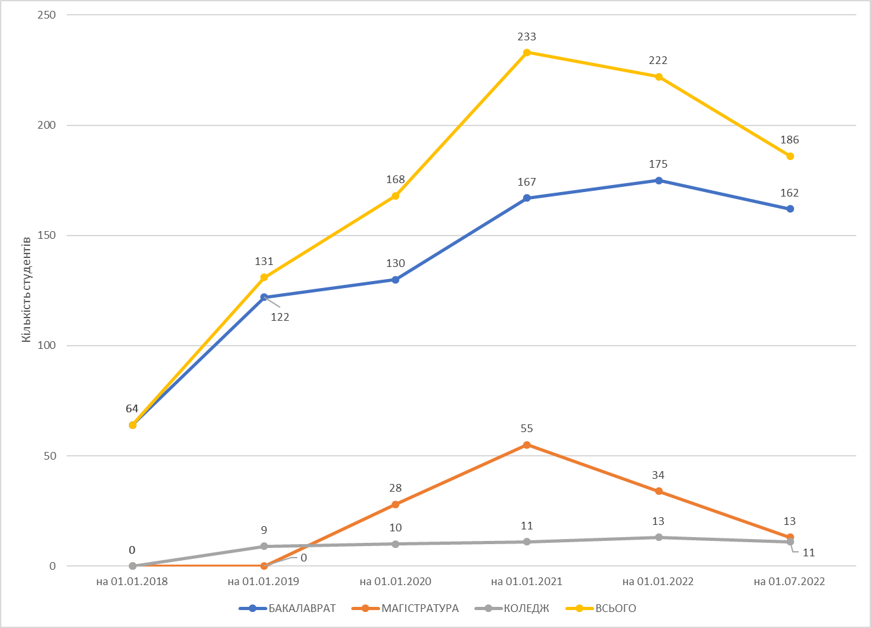
Кількість студентів по рівням освіти

Slide 12
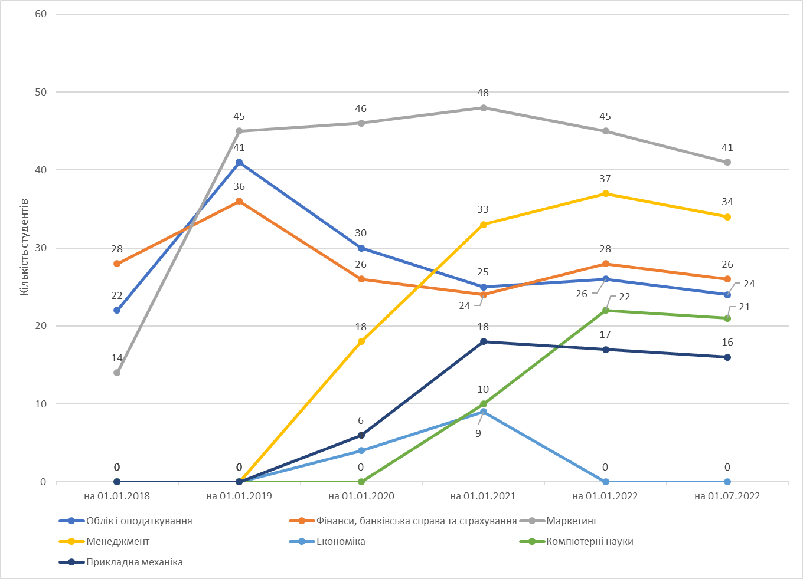
Кількість студентів по спеціальностям бакалаврату

Slide 13
Общая

Slide 14
бакалаврат
магистр

Slide 17
 | Прикладна механіка |  |  |  | Галузеве машинобудування |  |  |  | ВСЬОГО ТЕХНІЧНІ СПЕЦІАЛЬНОСТІ
 | держ. місця | заочна | Всього | % | держ. місця | заочна | Всього | % | держ. місця | заочна | Всього | %
ЦНТУ | 230 | 17 | 242 | 93% | 164 | 20 | 182 | 100% | 394 | 37 | 424 | 96%
КІДМУ |  |  |  |  |  |  |  |  | 0 | 0 | 0
ЕТІ |  | 9 | 17 | 7% |  |  |  |  | 0 | 9 | 17 | 4%
Україна |  |  |  |  |  |  |  |  | 0 | 0 | 0
ЛА |  |  |  |  |  |  |  |  | 0 | 0 | 0
МАУП |  |  |  |  |  |  |  |  | 0 | 0 | 0
ЦДПУ
 | 230 | 26 | 259 | 100% | 164 | 20 | 182 | 100% | 394 | 46 | 441 | 100%

Slide 18
 | Комп'ютерні науки |  |  |  | Комп’ютерна інженерія |  |  |  | Кібербезпека |  |  |  | ВСЬОГО комп’ютерні спеціальності
 | держ. місця | заочна | Всього | % | держ. місця | заочна | Всього | % | держ. місця | заочна | Всього | % | держ. місця | заочна | Всього | %
ЦНТУ |  |  |  |  | 104 | 11 | 197 | 100% | 54 | 12 | 152 | 100% | 158 | 23 | 349 | 77%
КІДМУ |  |  |  |  |  |  |  |  |  |  |  |  | 0 | 0 | 0
ЕТІ |  |  | 21 | 20% |  |  |  |  |  |  |  |  | 0 | 0 | 21 | 5%
Україна |  |  |  |  |  |  |  |  |  |  |  |  | 0 | 0 | 0
ЛА |  |  |  |  |  |  |  |  |  |  |  |  | 0 | 0 | 0
МАУП |  |  |  |  |  |  |  |  |  |  |  |  | 0 | 0 | 0
ЦДПУ | 43 |  | 86 | 80% |  |  |  |  |  |  |  |  | 43 | 0 | 86 | 19%
 | 43 | 0 | 107 | 100% | 104 | 11 | 197 | 100% | 54 | 12 | 152 | 100% | 201 | 23 | 456 | 100%

Slide 20
ВСТУПНА КАМПАНІЯ 2022
№ п/п | Спеціальність |  | План 2022 | 2021 | Темпи росту, % | 2020 | 2019 | 2018
 | Код | Назва спеціальності |  | студ. |  | студ. | студен. | студ.
ІНСТИТУТ
на базі ПЗСО (1 курс) |  |  | 91 | 36 | 252,8% | 68 | 43 | 30
 |  | Економічний факультет | 56 | 19 | 294,7% | 52 | 43 | 30
1 | 071 | Облік і оподаткування | 6 |  |  | 8 | 6 | 7
2 | 072 | Фінанси, банківська справа та страхування | 10 | 6 | 166,7% | 8 | 6 | 7
3 | 073 | Менеджмент | 25 | 4 | 625,0% | 19 | 19
4 | 075 | Маркетинг | 15 | 9 | 166,7% | 12 | 8 | 16
5 | 51 | Економіка | 0 | 0 |  | 5 | 4
 |  | Технічний факультет | 35 | 17 | 205,9% | 16
6 | 121 | Комп'ютерні науки | 20 | 13 | 153,8% | 9
7 | 133 | Прикладна механіка | 15 | 4 | 375,0% | 7

Slide 21
ВСТУПНА КАМПАНІЯ 2022
№ п/п | Спеціальність |  | План 2022 | 2021 | Темпи росту, % | 2020 | 2019 | 2018
 | Код | Назва спеціальності |  | студ. |  | студ. | студен. | студ.
ІНСТИТУТ
на базі Молодшого спеціаліста (2,3 курс) |  |  | 26 | 8 | 325,0% | 8 | 13 | 28
 |  | Економічний факультет | 18 | 7 | 257,1% | 6 | 11 | 28
8 | 071 | Облік і оподаткування | 3 | 2 | 150,0% | 3 | 3 | 11
9 | 072 | Фінанси, банківська справа та страхування | 4 | 3 | 133,3% | 1 | 1 | 10
10 | 073 | Менеджмент | 6 | 0 |  |  | 0
11 | 075 | Маркетинг | 5 | 2 | 250,0% | 2 | 7 | 7
12 | 51 | Економіка |  | 0
 |  | Технічний факультет | 8 | 1 | 800,0% | 2 | 2
13 | 122 | Комп'ютерні науки | 6 | 0 |  | 1
14 | 133 | Прикладна механіка | 2 | 1 | 200,0% | 1 | 2
БАКАЛАВРАТ |  |  | 117 | 44 | 265,9% | 76 | 56 | 58

Slide 22
ВСТУПНА КАМПАНІЯ 2022
№ п/п | Спеціальність |  | План 2022 | 2021 | Темпи росту, % | 2020 | 2019 | 2018
 | Код | Назва спеціальності |  | студ. |  | студ. | студ. | студ.
ІНСТИТУТ
МАГІСТРАТУРА МЕНЕДЖМЕНТ |  |  | 8 | 15 | 53,3% | 21 | 29
КОЛЕДЖ
15 | 072 | Фінанси, банківська справа та страхування | 18 | 9 | 200,0% | 9 | 3 | 5
ВСЬОГО |  |  | 143 | 68 | 210,3% | 106 | 88 | 63

Slide 23
ЕТІ | ПЛАН ДОХОДІВ ТА ВИТРАТ
 | 2022 рік |  | 1 півр. | 2 півр. | ВСЬОГО | 2021рік | темпи,%
 | РЕАЛІЗАЦІЯ
1 | освітні послуги (студенти) |  | 1 551 438 | 2 175 009 | 3 726 448 | 2 152 781 | 173,1%
2 | Інші освітні послуги (МВА, курси) |  | 1 815 750 | 1 993 800 | 3 809 550 | 2 464 103 | 154,6%
3 | благодійна допомога |  | 380 000 | 2 536 927 | 2 916 927 | 1 580 540 | 184,6%
4 | суборенда приміщення |  | 4 000 | 12 000 | 16 000 | 53 461 | 29,9%
5 | інші надходження |  | 0 | 0 | 0
 | РАЗОМ ДОХОДИ |  | 3 751 188 | 6 717 736 | 10 468 925 | 6 250 885 | 167,5%
 | ВИТРАТИ
1 | акредитація (+ сертифікати) |  | 20 000 | 0 | 20 000 | 113 157 | 17,7%
2 | оренда приміщення, оренда майна |  | 153 600 | 153 600 | 307 200 | 352 664 | 87,1%
3 | заробітна плата (з податками) |  | 3 076 758 | 4 015 885 | 7 092 643 | 6 221 011 | 114,0%
4 | Реклама |  | 126 220 | 60 400 | 186 620 | 32 134 | 580,8%
5 | енергоносії (газ,вода,електр.) |  | 285 578 | 166 165 | 451 743 | 373 176 | 121,1%
6 | Амортизація |  | 360 000 | 360 000 | 720 000 | 363 045 | 198,3%
7 | Інші витрати |  | 319 900 | 371 500 | 691 400 | 592 397 | 116,7%
 | РАЗОМ витрат |  | 4 342 057 | 5 127 550 | 9 469 606 | 8 047 585 | 117,7%
 | ПРИБУТОК |  | -590 868 | 1 590 187 | 999 318 | -1 796 700 | -55,6%
 | капітальні інвестиції (комп.,бібліот.фонди,меблі; пристої до ПК) |  | 25 164 | 455 000 | 480 164 | 533 597 | 90,0%

Slide 24
ЕТІ | Бюджет руху грошових коштів
 | 2022 рік |  | Дебіт/Кред з-ть | 1 півр. | 2 півр. | Період взаємних розрахунків 2021р. | ВСЬОГО 2022
 | Залишок коштів на початок періоду |  |  | 96 746 | 6 181 | 2 707 | 96 746
 | РЕАЛІЗАЦІЯ
1 | освітні послуги (студенти) |  | -445 527 | 1 105 911 | 2 421 010 |  | 3 526 921
2 | Інші освітні послуги (МВА, курси) |  | -1 349 350 | 1 305 600 | 1 993 800 |  | 3 299 400
3 | благодійна допомога |  |  | 380 000 | 1 010 000 | 1 526 927 | 2 916 927
4 | суборенда приміщення |  |  | 4 000 | 12 000 |  | 16 000
5 | Позика |  | -480 000 | 1 022 000 | -1 022 000 | -480 000 | -480 000
6 | інші надходження |  |  | 9 626 |  |  | 9 626
 | РАЗОМ надходжень |  |  | 3 827 136 | 4 414 810 | 1 046 927 | 9 288 874
 | ВИТРАТИ |  |  | 1півр. | 2 півр. |  | ВСЬОГО
1 | акредитація (+ сертифікати) |  |  | 20 000 | 0 |  | 20 000
2 | оренда приміщення, оренда майна |  | -486 400 | 3 600 | 0 | 793 600 | 797 200
3 | заробітна плата (з податками) |  | -357 470 | 3 164 562 | 3 821 220 |  | 6 985 782
4 | Реклама |  |  | 126 220 | 60 400 |  | 186 620
5 | енергоносії (газ,вода,електр.) |  | -253 327 | 275 403 | 166 165 | 253 327 | 694 895
6 | Інші витрати |  | -44 708 | 302 752 | 370 500 | 0 | 673 252
 | РАЗОМ витрат |  | -1 141 905 | 3 892 537 | 4 418 285 | 1 046 927 | 9 357 749
 | капітальні інвестиції (комп.,бібліот.фонди,меблі; пристої до ПК) |  |  | 25 164 | 0 |  | 25 164
 | Залишок коштів на кінецьперіоду |  |  | 25 164 | 2 707 | 2 707 | 2 707
 | Довгострокова заборгованість |  | -485329,73

Slide 25
 | Фонд заробітної плати 2022 року
ЕТІ |  |  |  | 1 півр. | 2 півр. | 2022 рік
Постійні затрати |  |  |  | 802 129 | 824 760 | 1 626 889
Адміністрація |  |  |  | 307 544 | 308 167 | 615 711
Спеціалисти |  |  |  | 199 337 | 194 676 | 394 012
Господарський відділ |  |  |  | 295 249 | 321 917 | 617 166
Змінні затрати |  |  |  | 1 522 959 | 2 169 327 | 3 692 285
Кафедра "Маркетинг та менеджмент" |  |  |  | 293 124 | 499 791 | 792 915
Кафедра "Фінанси та бухгалтерський облік" |  |  |  | 402 934 | 487 673 | 890 607
Кафедра "Соціально-гуманітарні дисципліни" |  |  |  | 276 395 | 413 859 | 690 254
Кафедра прикладної механіки та інформаційних технологій |  |  |  | 550 505 | 768 004 | 1 318 509
Всього: |  |  |  | 2 325 088 | 2 994 087 | 5 319 174
В т.ч. збільшення (нові групи) |  |  |  | 0 | 397 214 | 397 214
Кафедра "Маркетинг та менеджмент" |  |  |  | 0 | 114 141 | 114 141
Кафедра "Соціально-гуманітарні дисципліни" |  |  |  | 0 | 57 153 | 57 153
Кафедра прикладної механіки та інформаційних технологій |  |  |  | 0 | 225 920 | 225 920
ЕСВ 22% |  |  |  | 511 519 | 658 699 | 1 170 218
Разом фонд оплати праці з ЄСВ |  |  |  | 2 836 607 | 3 652 786 | 6 489 393
Курси та МВА |  |  |  | 196 845 | 297 622 | 494 468
ЕСВ 22% |  |  |  | 43 306 | 65 477 | 108 783
Разом витрати за курси та МВА з ЄСВ |  |  |  | 240 151 | 363 099 | 603 250
ВСЬОГО ФОП |  |  |  | 2 521 933 | 3 291 709 | 5 813 642
Разом з ЕСВ 22% |  |  |  | 3 076 758 | 4 015 885 | 7 092 643

Slide 26
ВИТРАТИ НА РЕКЛАМУ 2022
№ | Вид реклами | бюджет | 1 півр. | 2 півр.
1 | Інтернет просування | 35 600 | 13 200 | 22 400
2 | Банерна реклама Education, Osvita | 6 000 | 6 000 | 0
3 | Реклама в ЗМІ | 6 000 | 6 000 | 0
4 | Відео Вроцлав | 4 000 | 4 000 | 0
5 | Відео по грантам | 5 000 | 5 000 | 0
6 | Відео до дня відкритих дверей+спеціальності | 4 000 | 4 000 | 0
7 | Борди | 36 520 | 11 520 | 25 000
8 | Модернізація сайту ЕТІ | 5 000 | 5 000 | 0
9 | Рекламна продукція | 20 000 | 20 000 | 0
10 | Заходи з профорієнтації (день відкритих дверей) | 36 500 | 23 500 | 13 000
11 | Google карта, екскурсія по інституту | 28 000 | 28 000 | 0
 | РАЗОМ | 186 620 | 126 220 | 60 400

